Slide 1
Bases de datos
vectoriales
Fundamentos, búsqueda y administración
Caso práctico: buscador de jugadores de fútbol
UTN · Facultad Regional La Plata
Administración de Sistemas de Información · 2026
BASES DE DATOS VECTORIALES · ASI 2026
01 / 15
Notes:
Integrante 1 · 0:40
APERTURA. Somos cinco integrantes y vamos a explicar qué almacena una base vectorial, cómo encuentra información parecida y qué decisiones exige su administración. El buscador de jugadores es nuestro caso de aplicación. Primero vamos a entender el mecanismo y después mostrarlo funcionando. No necesitamos empezar por el modelo generativo: una base vectorial también sirve sin RAG.
TRANSICIÓN. El punto de partida es un problema de recuperación, no una tecnología de moda.
Fuentes: Informe revisado de Bases de Datos Vectoriales; elaboración propia.

Slide 2
El problema de encontrar información
Consulta
Contenido disponible
«automóvil»
«coche»
Coincidencia léxica
Busca términos y sus variantes
Recuperación semántica
Compara representaciones
La similitud ayuda a encontrar candidatos; las restricciones verifican requisitos.
BASES DE DATOS VECTORIALES · ASI 2026
02 / 15
Notes:
Integrante 1 · 1:20
Una coincidencia literal depende de las palabras escritas. Si busco automóvil, un texto que sólo dice coche puede quedar fuera de una comparación literal. Los motores de texto pueden mejorar eso con sinónimos y otros recursos: no son simplemente igualdad de cadenas. Una recuperación semántica representa el contenido de otra manera para relacionar expresiones.
En el buscador, una persona pide un delantero con regate y desborde. Esa frase expresa una intención; la posición y los valores mínimos pueden requerir controles exactos. Desde el comienzo hay que separar parecido y cumplimiento.
TRANSICIÓN. ¿Qué agrega una base vectorial para resolver esta clase de consulta?
Fuentes: Manning et al. (2008). https://nlp.stanford.edu/IR-book/
Proyecto local: vector_store.py, supplied_data.py, rag_pipeline.py y reranker.py.

Slide 3
Qué almacena una base vectorial
Parte del registro | Función
Identificador | Reconocer una entidad
Vector | Buscar por similitud
Metadatos | Filtrar: posición, edad, liga
Documento o referencia | Mostrar y verificar evidencia
Relacional y vectorial se complementan: exactitud de atributos + similitud.
BASES DE DATOS VECTORIALES · ASI 2026
03 / 15
Notes:
Integrante 1 · 2:00
Un registro combina identificador, vector y metadatos; también puede guardar el documento o una referencia. El ID permite reconocerlo. El vector participa en la búsqueda. La metadata permite filtrar. El documento permite verificar e interpretar. No confundir esos cuatro papeles.
Una base relacional responde muy bien a condiciones, asociaciones e integridad. Una base vectorial recupera cercanía según una métrica. Pueden complementarse; PostgreSQL, por ejemplo, admite la extensión pgvector.
Además del índice, un gestor administra colecciones, persistencia y operaciones. Las garantías dependen del producto y el despliegue: usar vectores no agrega automáticamente alta disponibilidad.
PASE AL INTEGRANTE 2. Para entender esa búsqueda necesitamos ver qué representa un vector.
Fuentes: Proyecto local: vector_store.py, supplied_data.py, rag_pipeline.py y reranker.py.
pgvector. https://github.com/pgvector/pgvector

Slide 4
Vectores, embeddings y dimensiones
Texto del perfil
«Delantero con regate y desborde»
↓ Modelo de embeddings
[0,018, −0,074, 0,109, …]
384 componentes en MiniLM · números ilustrativos
Mismo modelo para perfiles y consulta
BASES DE DATOS VECTORIALES · ASI 2026
04 / 15
Notes:
Integrante 2 · 1:30
Un vector es una lista ordenada de números. Un embedding es una representación que genera un modelo a partir del contenido. Sus dimensiones no suelen equivaler a atributos humanos como velocidad o regate.
En nuestro proyecto MiniLM produce 384 componentes. Eso no significa 384 características futbolísticas identificadas. Significa que cada texto se ubica en el espacio de ese modelo. Dos vectores de modelos diferentes no se vuelven comparables sólo por tener la misma longitud.
Para consultar usamos el mismo modelo de representación que para indexar. Cambiarlo requiere revisar y normalmente reconstruir el índice. El próximo gráfico es un ejemplo geométrico de dos dimensiones, no una proyección real de MiniLM.
Fuentes: Reimers y Gurevych (2019). https://arxiv.org/abs/1908.10084
Sentence Transformers. https://huggingface.co/sentence-transformers/all-MiniLM-L6-v2
Proyecto local: vector_store.py, supplied_data.py, rag_pipeline.py y reranker.py.

Slide 5
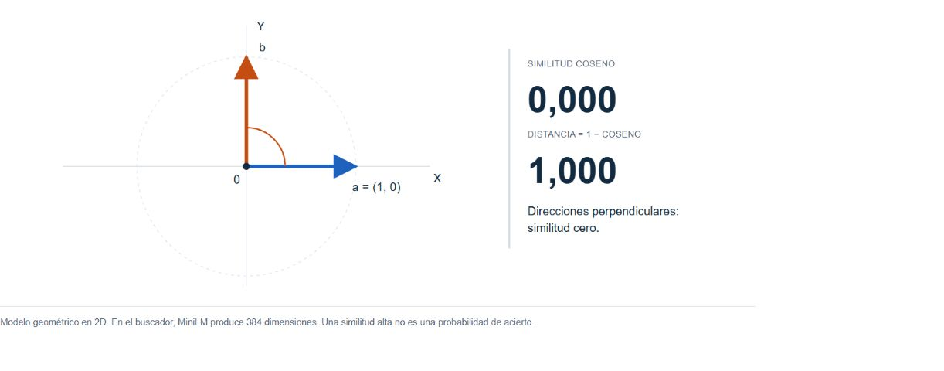
Similitud coseno
cos(a,b) = (a · b) / (‖a‖ ‖b‖) · distancia = 1 − cos(a,b)
BASES DE DATOS VECTORIALES · ASI 2026
05 / 15
Notes:
Integrante 2 · 2:00
La similitud coseno compara orientación: producto interno dividido por el producto de las normas. La distancia coseno es uno menos esa similitud. No es una probabilidad.
ABRIR INTERACCIÓN 1: Vectores y similitud. Mostrar 0 grados: similitud 1 y distancia 0. Pasar a 90 grados: similitud 0 y distancia 1. Pasar a 180 grados: similitud -1 y distancia 2. Mover el control entre estados y explicar que el cambio es continuo. Las flechas son no nulas y unitarias.
Volver a 90 grados, que coincide con el respaldo de esta diapositiva.
SI FALLA LA PÁGINA: señalar las flechas de la captura y narrar los otros dos estados.
TRANSICIÓN. Calcular cercanía entre dos vectores es sólo el primer paso; ahora hay que elegir entre muchos.
Fuentes: Informe revisado, secciones 2–4; modelo geométrico de elaboración propia.
Captura de la interacción local, estado de 90 grados; respaldo estático.

Slide 6
Vecinos próximos: búsqueda exacta y ANN
Exacta
Compara todos
los vectores elegibles
Aproximada (ANN)
Explora una parte;
puede omitir vecinos
Ejemplo sintético · Q = (4, 1), k = 3 · menor distancia implica mayor cercanía
BASES DE DATOS VECTORIALES · ASI 2026
06 / 15
Notes:
Integrante 2 · 1:30
Top-k significa seleccionar los k vecinos más cercanos según la métrica. Esta comparación de tres perfiles es didáctica y utiliza distancia coseno calculada exactamente.
La búsqueda exhaustiva compara todos los elegibles; su trabajo crece con cantidad de vectores y dimensión. ANN explora menos candidatos a cambio de posibles omisiones. No son dos nociones de relevancia humana: son dos estrategias para recuperar vecinos en el mismo espacio.
Una buena recuperación geométrica no demuestra que los candidatos sean los mejores futbolistas. Primero hay que evaluar el embedding; después, si el índice aproxima bien sus vecinos.
PASE AL INTEGRANTE 3. Vamos a ver una de las estructuras usadas para esa búsqueda aproximada: HNSW.
Fuentes: Informe revisado, secciones 2–4; modelo geométrico de elaboración propia.
Malkov y Yashunin (2020). https://arxiv.org/abs/1603.09320

Slide 7
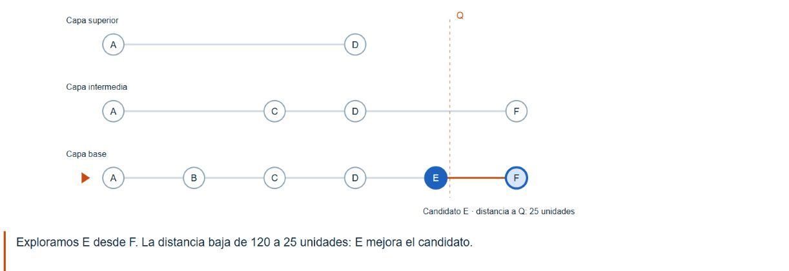
HNSW: navegación por capas
Más exploración puede mejorar cobertura, con mayor costo de búsqueda.
Recorrido simplificado; no es el índice interno de Chroma.
BASES DE DATOS VECTORIALES · ASI 2026
07 / 15
Notes:
Integrante 3 · 2:30
HNSW organiza conexiones entre vectores en varios niveles. Los superiores permiten desplazamientos grandes; la capa inferior refina la búsqueda.
ABRIR INTERACCIÓN 3. Reiniciar y avanzar: A es entrada superior; D queda más cerca de Q; descendemos desde D; exploramos C y F; F mejora al candidato; descendemos desde F; E mejora la distancia a 25; D ya no la mejora.
Este recorrido usa un grafo fijo y una distancia euclídea simple. No estamos viendo los vectores internos de Chroma. En HNSW real hay listas de candidatos y parámetros como amplitud de exploración y conectividad. Aumentar exploración puede mejorar cobertura y también costo.
No afirmar que siempre devuelve el vecino exacto. El esquema muestra el mecanismo de navegación, no un benchmark.
VOLVER A LAS DIAPOSITIVAS. El siguiente paso es combinar vecinos con reglas exactas.
Fuentes: Malkov y Yashunin (2020). https://arxiv.org/abs/1603.09320
Captura del laboratorio didáctico, paso 6 de 7.

Slide 8
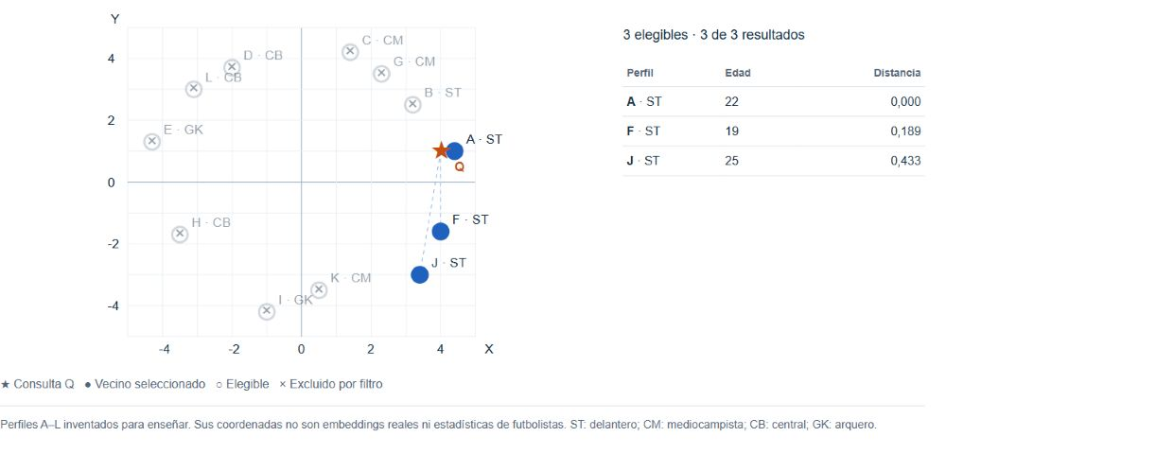
Top-k y filtros de metadatos
Filtros → universo elegible | similitud → orden | k → cantidad
BASES DE DATOS VECTORIALES · ASI 2026
08 / 15
Notes:
Integrante 3 · 2:00
Un filtro define quién puede ser candidato; top-k limita cuántos vecinos devolvemos. Pedir joven en el texto no impone una edad máxima.
ABRIR INTERACCIÓN 2. Reiniciar. Mantener Q=(4,1), posición ST, edad máxima 25 y k=3: quedan A, F y J. Cambiar k a 8: siguen tres, no se inventan candidatos. Elegir GK y edad 18: no queda ninguno. Reiniciar y mover Q para observar cómo cambia el orden.
La consulta nula no tiene coseno definido: si ambos controles quedan en cero, el módulo pide mover uno. Los símbolos distinguen seleccionados, elegibles y excluidos sin depender sólo del color.
Esta simulación calcula todos los cosenos; no usa ANN. El proyecto real realiza la consulta en Chroma y luego puede reordenar por atributos.
VOLVER A LAS DIAPOSITIVAS y conectar con la administración de esos registros.
Fuentes: Proyecto local: vector_store.py, supplied_data.py, rag_pipeline.py y reranker.py.
Captura de perfiles sintéticos: ST, edad máxima 25, k=3.

Slide 9
Persistencia, actualización y escala
Responsabilidad | Decisión de administración
Persistencia | Reutilizar y respaldar la colección
Actualización | Versionar fuente, perfil y modelo
Distribución | Particiones, réplicas y consistencia
N × D × 4 bytes
31,37 MB
Vectores float32: estimación del contenido numérico, sin grafo, documentos ni modelo.
BASES DE DATOS VECTORIALES · ASI 2026
09 / 15
Notes:
Integrante 3 · 1:30
Una base vectorial es más que calcular distancias. Hay que poder conservar la colección, relacionarla con una fuente, actualizarla y restaurarla. Identificadores estables no bastan si quedan perfiles obsoletos. El proyecto usa huella del corpus y versión del perfil para detectar incompatibilidades.
Para estimar componentes float32, multiplicamos N por D por 4 bytes. Con 20.421 vectores y 384 dimensiones son 31,37 MB decimales sólo de componentes. El proceso ocupa más: modelo, grafo, documentos y metadatos.
Particionar reparte registros; replicar agrega copias. El prototipo local no demuestra ninguna de esas capacidades distribuidas. Esas decisiones dependen del gestor y el despliegue.
PASE AL INTEGRANTE 4. Veamos cómo se organizan estas responsabilidades en una solución completa.
Fuentes: Proyecto local: vector_store.py, supplied_data.py, rag_pipeline.py y reranker.py.
Chroma. https://cookbook.chromadb.dev/core/collections/
Cálculo propio: 20.421 × 384 × 4 = 31.366.656 bytes.

Slide 10
Arquitectura: ingesta y consulta
INGESTA · cuando cambia la fuente
Fuente → Perfiles → Embeddings → Colección
CONSULTA · ante cada búsqueda
Pregunta → Embedding + filtros → Vecinos
El modelo conecta ambos caminos; la metadata conserva identidad y procedencia.
BASES DE DATOS VECTORIALES · ASI 2026
10 / 15
Notes:
Integrante 4 · 1:40
La ingesta ocurre cuando incorporamos o actualizamos fuentes. Validamos, elegimos una unidad de contenido, generamos embeddings y los guardamos. En documentos largos se fragmenta; en nuestro caso principal se construye una ficha por entidad del snapshot. No extraemos reglamentos PDF.
La consulta valida el pedido, genera su embedding, aplica filtros, recupera vecinos y selecciona la evidencia. El modelo de representación debe ser compatible en ambos caminos. La persistencia evita repetir la ingesta en cada búsqueda.
Para diagnosticar rendimiento separamos embedding y API de consulta. collection.query incluye filtros y lectura de datos, no sólo navegación del grafo. Reordenamiento y generación son etapas adicionales.
Fuentes: Proyecto local: vector_store.py, supplied_data.py, rag_pipeline.py y reranker.py.
Chroma. https://cookbook.chromadb.dev/core/collections/

Slide 11
Tecnologías y aplicaciones
Chroma · Qdrant · pgvector
Caso publicado | Qué permite explicar
LinkedIn | Estructurar relaciones para recuperar contexto
DoorDash | Controlar calidad de respuestas RAG
Spotify / Voyager | Buscar vecinos sin modelo generativo
La elección depende de fuentes, escala, operación y requisitos de acceso.
BASES DE DATOS VECTORIALES · ASI 2026
11 / 15
Notes:
Integrante 4 · 1:40
Chroma es la base usada en este proyecto. Qdrant es otra alternativa especializada. pgvector permite integrar vectores en PostgreSQL. Elegir depende de infraestructura, filtros, volumen, personal y controles, no sólo de una lista de funcionalidades.
Las aplicaciones incluyen búsquedas, recomendaciones, detección de contenido parecido y RAG. Tres casos permiten distinguir funciones: LinkedIn estudia cómo conservar relaciones mediante grafos de conocimiento; DoorDash agrega control de calidad de respuestas; Spotify desarrolla Voyager para vecinos próximos sin exigir generación.
No trasladamos las métricas de esas empresas a nuestro buscador. Tampoco una biblioteca como Voyager reemplaza por sí sola todas las funciones de un gestor.
TRANSICIÓN. Ahora podemos ubicar la base vectorial dentro de RAG sin confundir los dos conceptos.
Fuentes: Chroma: https://docs.trychroma.com/
Qdrant: https://qdrant.tech/documentation/
pgvector: https://github.com/pgvector/pgvector
Xu et al. (2024): https://arxiv.org/abs/2404.17723
Jia et al. (2024): https://careersatdoordash.com/blog/large-language-modules-based-dasher-support-automation/
Spotify: https://github.com/spotify/voyager

Slide 12
Dónde participa la base vectorial en RAG
Consulta
↓ Recuperación de evidencia
↓ Contexto con perfiles y referencias
↓ Generación de una respuesta
La base recupera. El LLM redacta. La evidencia requiere verificación.
BASES DE DATOS VECTORIALES · ASI 2026
12 / 15
Notes:
Integrante 4 · 1:40
RAG combina recuperación con generación. El recuperador selecciona evidencia externa y el generador la recibe en el contexto. Esa recuperación puede ser vectorial, léxica o combinada.
El LLM no lee automáticamente toda la base. Sólo recibe el material que le enviamos. Por eso puede responder con contexto insuficiente, interpretar mal una ficha o agregar información no sustentada. Pedirle que cite no es una validación automática.
Sin generador, nuestro sistema sigue siendo un buscador vectorial con reordenamiento. Con generador, puede producir una comparación apoyada en perfiles. Si usamos una API remota, consulta y perfiles seleccionados salen del equipo aunque los embeddings sean locales.
PASE AL INTEGRANTE 5. Ahora mostramos qué implementamos realmente y qué se puede verificar en la aplicación.
Fuentes: Lewis et al. (2020). https://arxiv.org/abs/2005.11401
Proyecto local: vector_store.py, supplied_data.py, rag_pipeline.py y reranker.py.

Slide 13
Nuestro buscador de jugadores
20.421
384
perfiles vectorizados
dimensiones por vector
Chroma / HNSW / coseno
Filtros exactos → pool de vecinos → ranking por atributos
FIFA/EA FC 24 · actualización 2 · 22/09/2023
Valoraciones del videojuego, no rendimiento real actualizado
BASES DE DATOS VECTORIALES · ASI 2026
13 / 15
Notes:
Integrante 5 · 1:20
El caso usa Python, Streamlit, Chroma y MiniLM local. La colección principal contiene 20.421 fichas: 18.350 jugadores, 702 equipos y 1.369 técnicos. Son datos de FIFA/EA FC edición 24, actualización 2, fechados el 22 de septiembre de 2023. No son estadísticas oficiales de partidos ni planteles actuales.
Primero se recupera un pool de vecinos, con un límite de 5.000. Si la consulta reconoce atributos, se reordena por percentiles; los empates usan valoraciones originales y luego similitud. Para regate no confiamos en que un embedding compare números.
El filtro de posición puede hacer que el pool cubra todos los elegibles. Sin ese filtro puede quedar cobertura parcial. Esto limita quién llega al ranking final.
Fuentes: Proyecto local: vector_store.py, supplied_data.py, rag_pipeline.py y reranker.py.
data/supplied/manifest.json
output/pdf/evidencia_busqueda.json; consulta registrada el 12/09/2026, sin LLM.

Slide 14
Demostración: delantero con regate
Jugador | Regate | Distancia coseno
Kylian Mbappé | 92 | 0,5458
Antoine Griezmann | 88 | 0,4895
Gabriel Jesus | 88 | 0,5048
Christopher Nkunku | 88 | 0,5243
Wissam Ben Yedder | 87 | 0,4988
ST · k = 5 · 3.194 elegibles · orden final por regate
Respaldo: consulta registrada el 12/09/2026, sin LLM. No es una captura en vivo.
BASES DE DATOS VECTORIALES · ASI 2026
14 / 15
Notes:
Integrante 5 · 3:20
ABRIR EL BUSCADOR desde el botón del laboratorio. Seleccionar CSV del usuario, activar el buscador, entidad player, posición ST, cinco resultados, generador none y reordenamiento activo. Dejar edad sin límite, liga Todas y regate mínimo cero. Consultar Delantero con regate y desborde.
Mostrar colección y dimensión. Abrir Ordenamiento aplicado: la consulta reconoce dribbling y el pool cubre los 3.194 elegibles. Identificar distancia y ajuste por atributos. Mbappé puede estar primero aunque Griezmann tenga menor distancia coseno: el ranking final depende de regate.
Desactivar reordenamiento y repetir la misma consulta para mostrar la diferencia de criterio, sin prometer un listado específico. Volver a activarlo. No activar un proveedor remoto durante la demo si no se ensayó.
RESPALDO: esta tabla conserva una consulta registrada el 12/09/2026. Si el equipo tarda, usarla y aclarar que no es una ejecución en vivo. No atribuirle las métricas del antiguo ejemplo de normativa universitaria.
Fuentes: output/pdf/evidencia_busqueda.json; consulta registrada el 12/09/2026, sin LLM.
Proyecto local: vector_store.py, supplied_data.py, rag_pipeline.py y reranker.py.

Slide 15
Conclusiones y límites
01
Representar no garantiza comprender
02
Similitud, filtros y ranking cumplen funciones distintas
03
La calidad exige fuentes, evaluación y mantenimiento
Datos históricos · sin evaluación etiquetada de relevancia · generación opcional
BASES DE DATOS VECTORIALES · ASI 2026
15 / 15
Notes:
Integrante 5 · 1:20
CERRAR CON TRES IDEAS. Primero, los embeddings vuelven comparables las representaciones, pero no garantizan relevancia. Segundo, el índice aproxima vecinos y los filtros verifican condiciones; no son la misma responsabilidad. Tercero, administrar fuentes, modelos, permisos y evaluación es parte de operar la solución.
Nuestro buscador funciona con recuperación local y ranking por atributos. Su evidencia no demuestra superioridad general frente a SQL ni calidad profesional de scouting. Los datos son históricos, el pool puede limitar cobertura y todavía falta una evaluación etiquetada de relevancia.
RAG es una aplicación opcional de esa recuperación. Si alguien pregunta por el reporte LLM, mostrar dónde se configura y explicar que esta demostración principal se ejecutó sin generación.
CIERRE. Podemos verificar cómo funciona el mecanismo y también reconocer hasta dónde llega la evidencia. Abrir preguntas.
Fuentes: output/pdf/evidencia_busqueda.json; consulta registrada el 12/09/2026, sin LLM.
Proyecto local: vector_store.py, supplied_data.py, rag_pipeline.py y reranker.py.
Lewis et al. (2020). https://arxiv.org/abs/2005.11401

